Slide 1


BEIHANG UNIVERSITY
MS-TCN++:
Multi-Stage Temporal Convolutional Network for Action Segmentation
实验汇报
组员：冯沛林 魏千然 赵泽北 谢晓睿 湛梓昊
2024.11.20

Slide 2
CONTENT 目录
BEIHANG UNIVERSITY
选题背景及意义
复现结果及改进尝试
01
03
Background
Reproduction results and improvement attempts
研究方法及过程
总结与致谢
02
04
Research Methods and Process
Summary and Acknowledgements

Slide 3
Part 01
任务介绍
Task Introduction
研究背景
数据集
评价指标

Slide 4
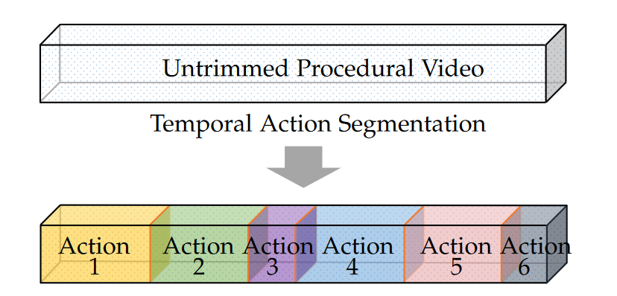
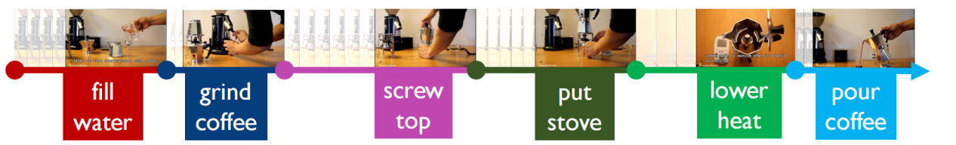
研究背景
BEIHANG UNIVERSITY
TAS (Temporal Action Segmentation)
是一个视频理解任务，它在时间上对未修剪的视频序列进行分割。每个片段都用一组预定义的动作标签中的一个进行标记
时间动作分割
加水
研磨
旋紧顶部
放上炉子
降低火力
倒咖啡

Slide 5
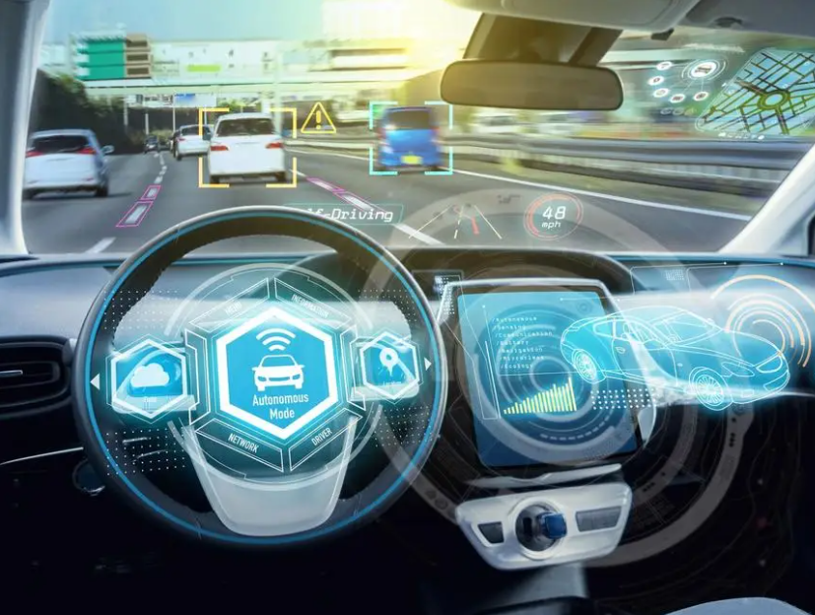
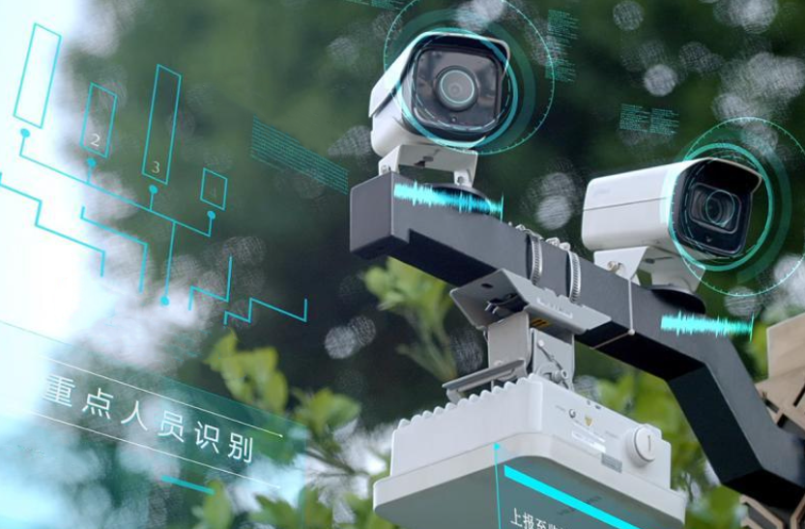


研究背景
BEIHANG UNIVERSITY
应用背景
连续视频流
动作关联性
动作时间长
视频监控
标准动作识别方法不适用！
自动驾驶
TAS方法
过往研究——
大多集中在短剪辑视频的分类
新模型
过往模型＋滑动窗口
马尔科夫模型
时间卷积网络
单一活动的剪辑视频
多动作片段长视频
长视频应用场景

Slide 6
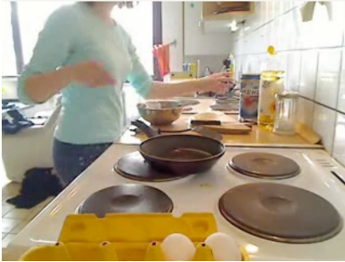
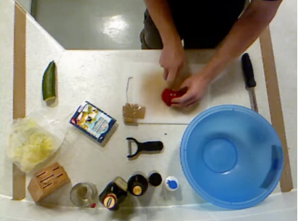
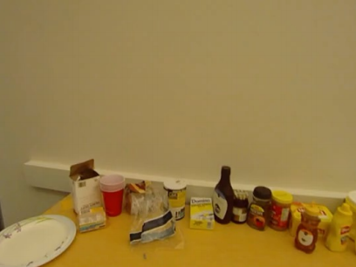
数据集
BEIHANG UNIVERSITY
核心数据集 Core Dataset
名称 | Breakfast | 50Salads | GTEA
内容
时长 | 77h | 5.5h | 0.4h
视频数 | 1712 | 50 | 28
段(Segments)数 | 11K | 0.9K | 0.5K
活动(Activity)数 | 10 | 1 | 7
动作(Action)数 | 48 | 17 | 71

Slide 7
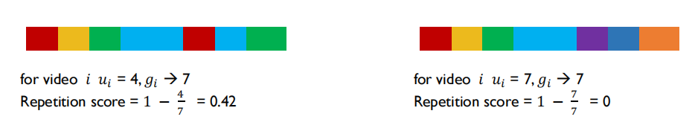
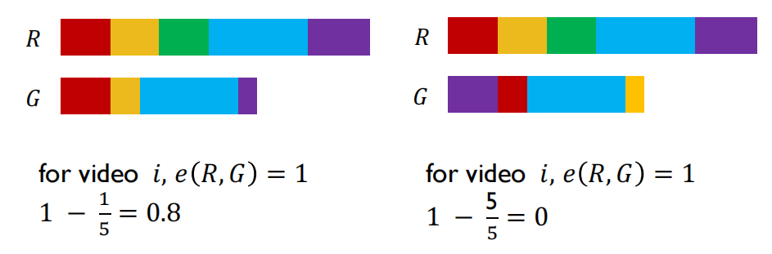
数据集
BEIHANG UNIVERSITY
时间动态（Temporal Dynamics）指标
重复分数（repetition score）
顺序变化分数（repetition score）
重复分数越大，序列内重复程度越大 顺序变化分数越大，两个序列之间顺序越接近

Slide 8
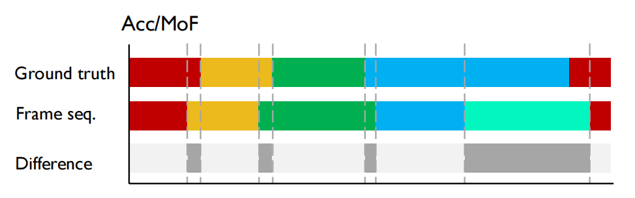
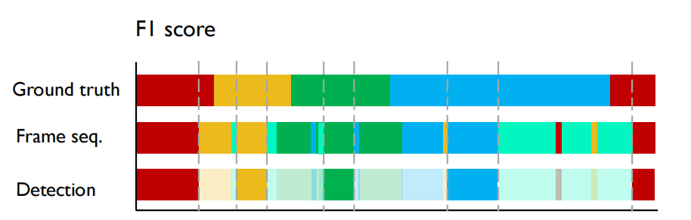
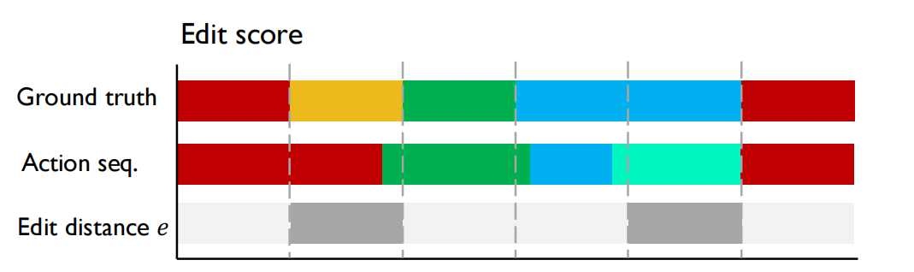
评价指标
BEIHANG UNIVERSITY
基于帧的度量
帧平均准确率（MOF）：模型正确预测帧的比例
基于段的度量
编辑分数（Edit Score）：两个片段的相似性——一个序列转换为另一个所需的最小插入、删除和替换操作的数量
F1分数：每个片段与相应真实动作的交集比

Slide 9
Part 02
研究方法与过程
Research Methods
MS-TCN++
ASRF-TCN

Slide 10
基础模型-Motivation
BEIHANG UNIVERSITY
加水
研磨
旋紧顶部
放上炉子
降低火力
倒咖啡
Q: 动作持续时间长，动作持续时长不确定
A: MLP
B: Pooling
C: 卷积
参数量大
模型难收敛
损失时域维度精度
模糊边界
捕捉时序依赖性质
计算量相对较小
Notes:
视频分割的特点是持续时间长，动作持续时长不确定，采用MLP的计算参数量大，模型难收敛
采用池化会损失时域维度精度，模糊边界。采用卷积方法可以减小计算量，并捕捉时间维度的关联特征

Slide 11
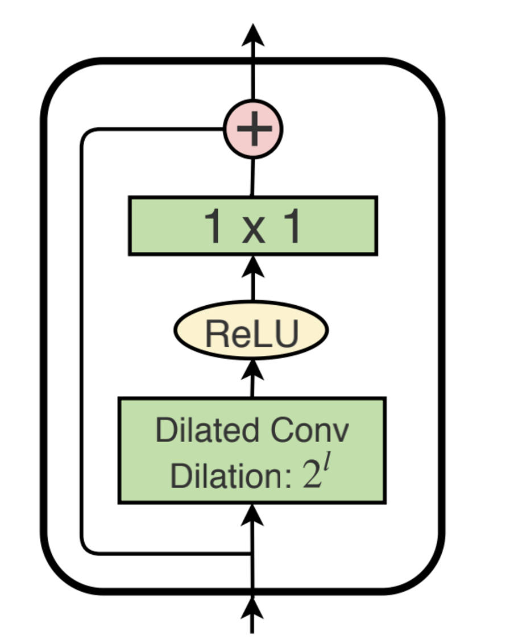
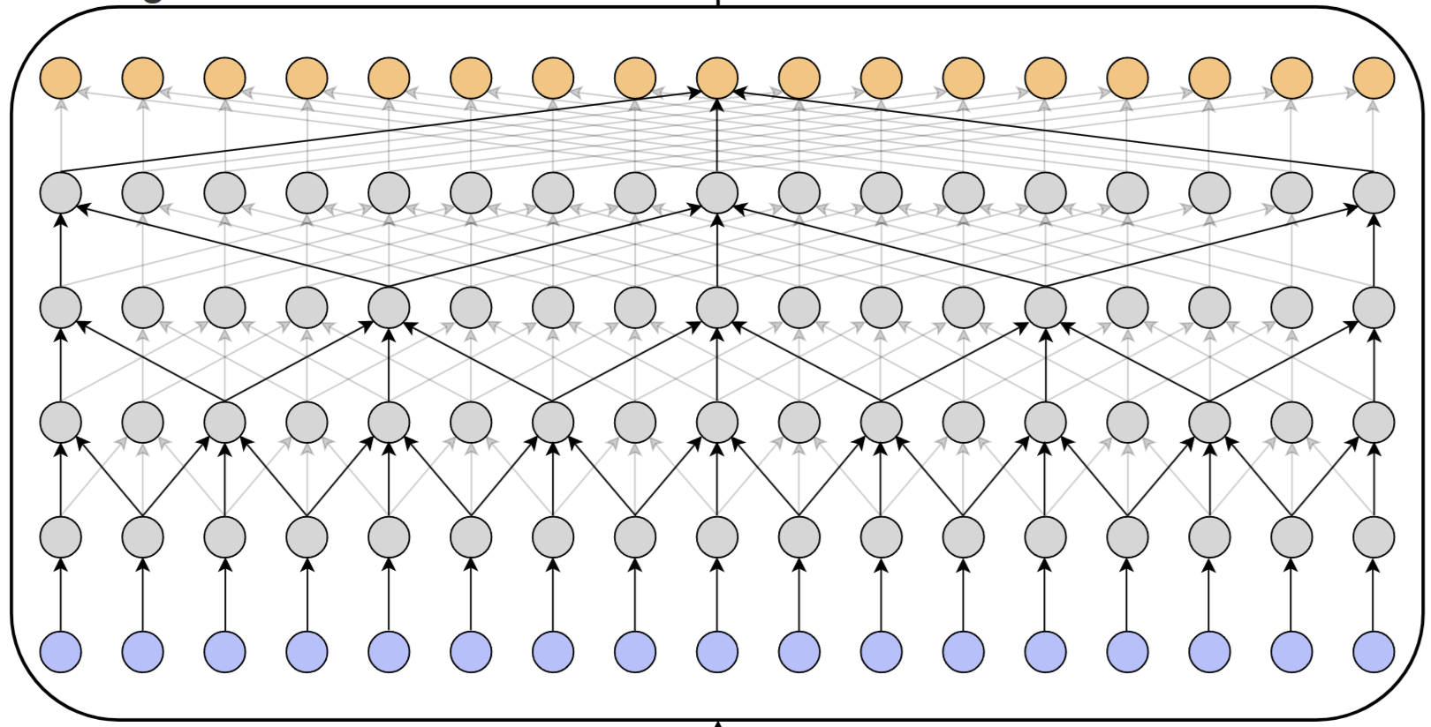
基础模型-Architecture
BEIHANG UNIVERSITY
Notes:
基础的框架如图所示，由膨胀卷积，Relu激活，Con1d与残差结构组成
膨胀卷积从下往上卷积核的大小逐渐增大，神经元感受野增大，故称为膨胀卷积

Slide 12
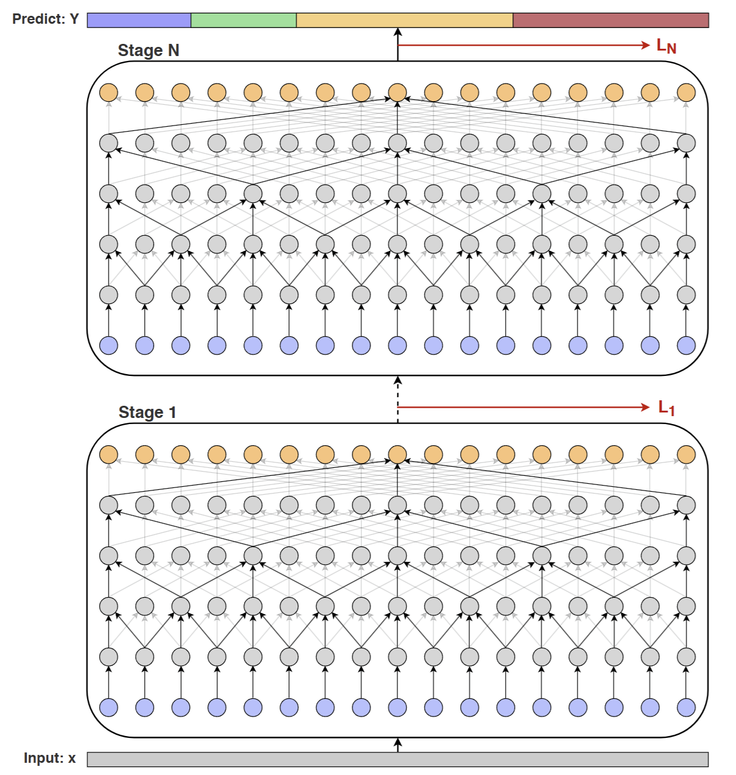
基础模型-Architecture
BEIHANG UNIVERSITY
膨胀卷积
Multi-Stage TCN
膨胀卷积
按照时序进行排列的特征
Notes:
MS-TCN（Multi-Stage-TCN）就是由多个TCN堆叠组成

Slide 13
MSTCN2-Motivation
BEIHANG UNIVERSITY
神经元的感受野大，捕获全局特征
神经元的感受野小，捕获局部特征
局部特征的捕获能力逐渐下降
Notes:
MSTCN2改进的灵感来源于随着卷积的进行，神经元的感受野呈幂次增加，局部的捕捉能力下降

Slide 14
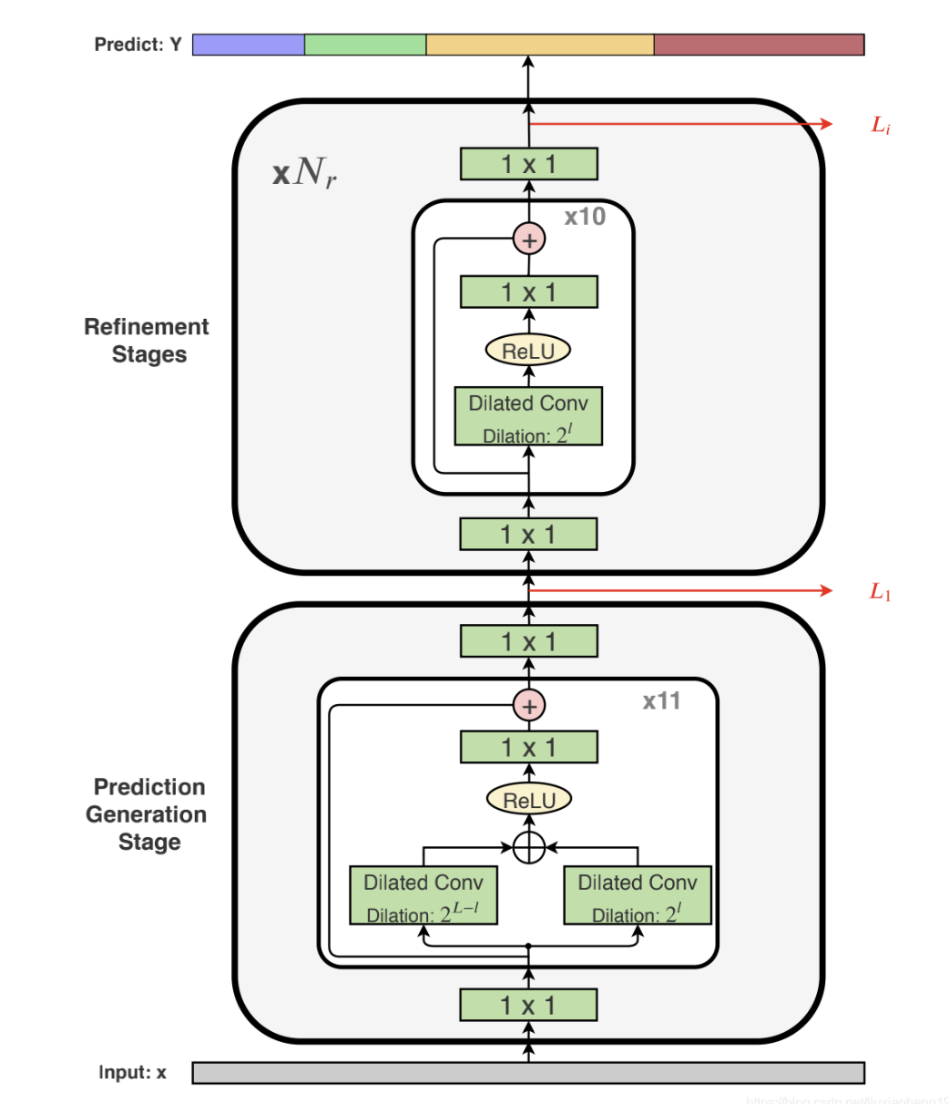
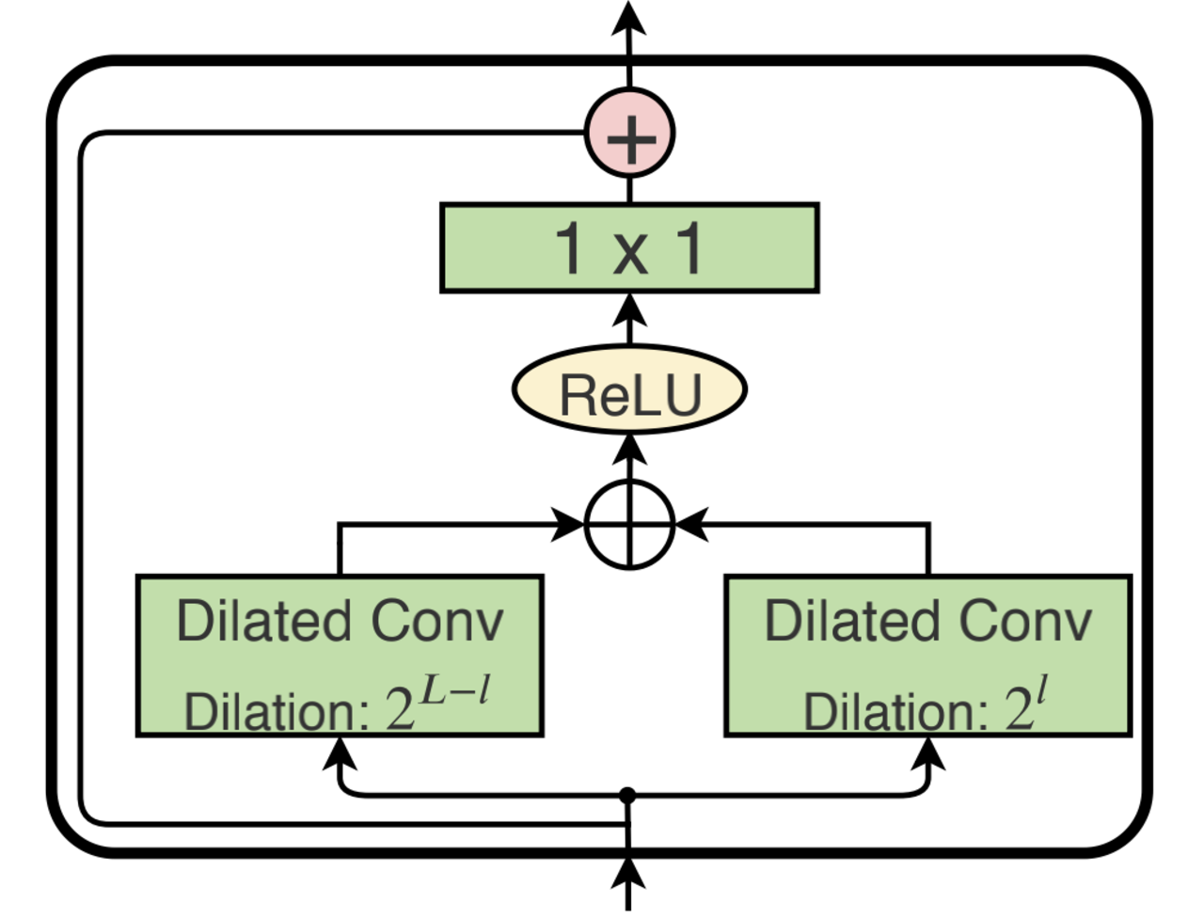
MSTCN2-Motivation
BEIHANG UNIVERSITY
Notes:
MSTCN2只在Prediction_Generation进行了改进，后续Refinement Stages保持MSTCN的架构

Slide 15
Part 03
复现结果及改进尝试
Reproduction result and improvement attempts
Result
Attempts

Slide 16
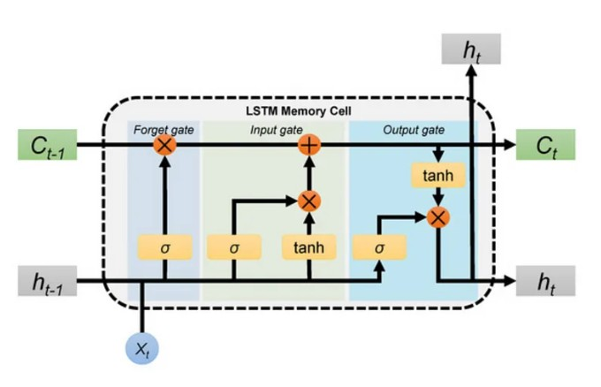
改进方向-LSTM
BEIHANG UNIVERSITY
长时间依赖建模不足：单纯膨胀卷积网络可能在超长视频中难以捕捉局部时间依赖。STM通过记忆模块增强长时间动作关联的理解。
复杂动作序列的误分类：STM的记忆单元可以保留动作的历史信息，有助于在多阶段嵌套动作中保持上下文一致性。
LSTM单元模型
Notes:
MS-TCN++主要依赖多阶段的卷积层捕捉时间依赖，其感受野虽然较大，但仍可能对长时间跨度的复杂动作或跨阶段的动作序列建模不足。

Slide 17
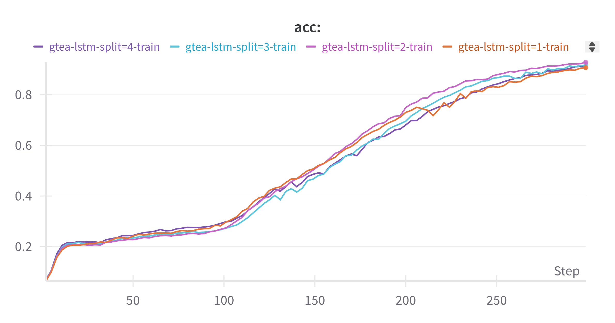
改进结果-LSTM-训练集
BEIHANG UNIVERSITY
Notes:
在每一层膨胀卷积后增加LSTM层改进的结果如图

Slide 18
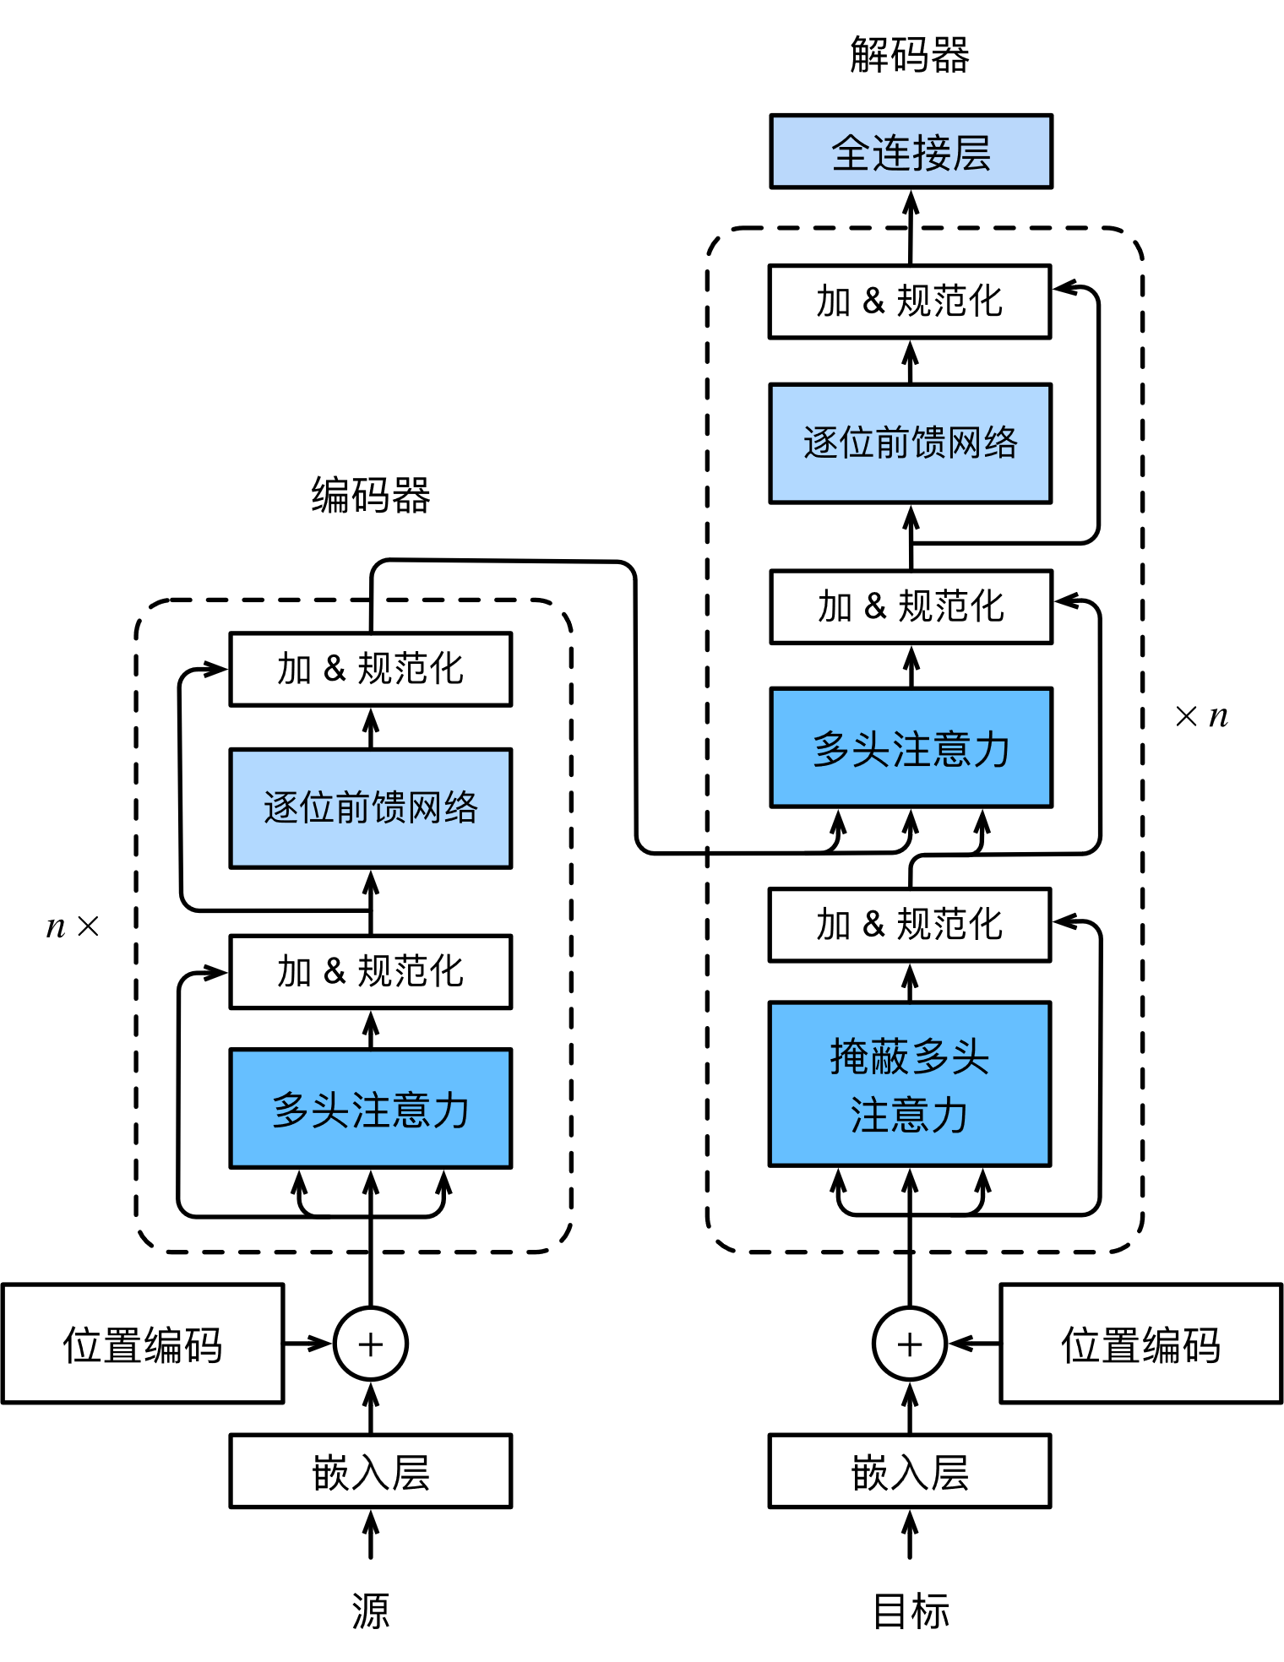
改进方向-Attention
BEIHANG UNIVERSITY
Transformer架构近年来在时间序列和视频建模中表现出了卓越的能力。将Transformer与MS-TCN++结合，理论上可以增强模型处理时间依赖的捕捉能力。
输入特征 (I3D/IDT) ->
卷积模块捕捉局部依赖 ->
Attention->
多阶段架构细化预测 ->
边界优化与损失计算。
改进框架
Transformer架构
Notes:
Transformer架构近年来在时间序列和视频建模中表现出了卓越的能力，其关键特性在于多头自注意力机制能够灵活捕捉时间步之间的长短期依赖。将Transformer与MS-TCN++结合，可以显著增强模型处理非线性时间依赖的能力。

Slide 19
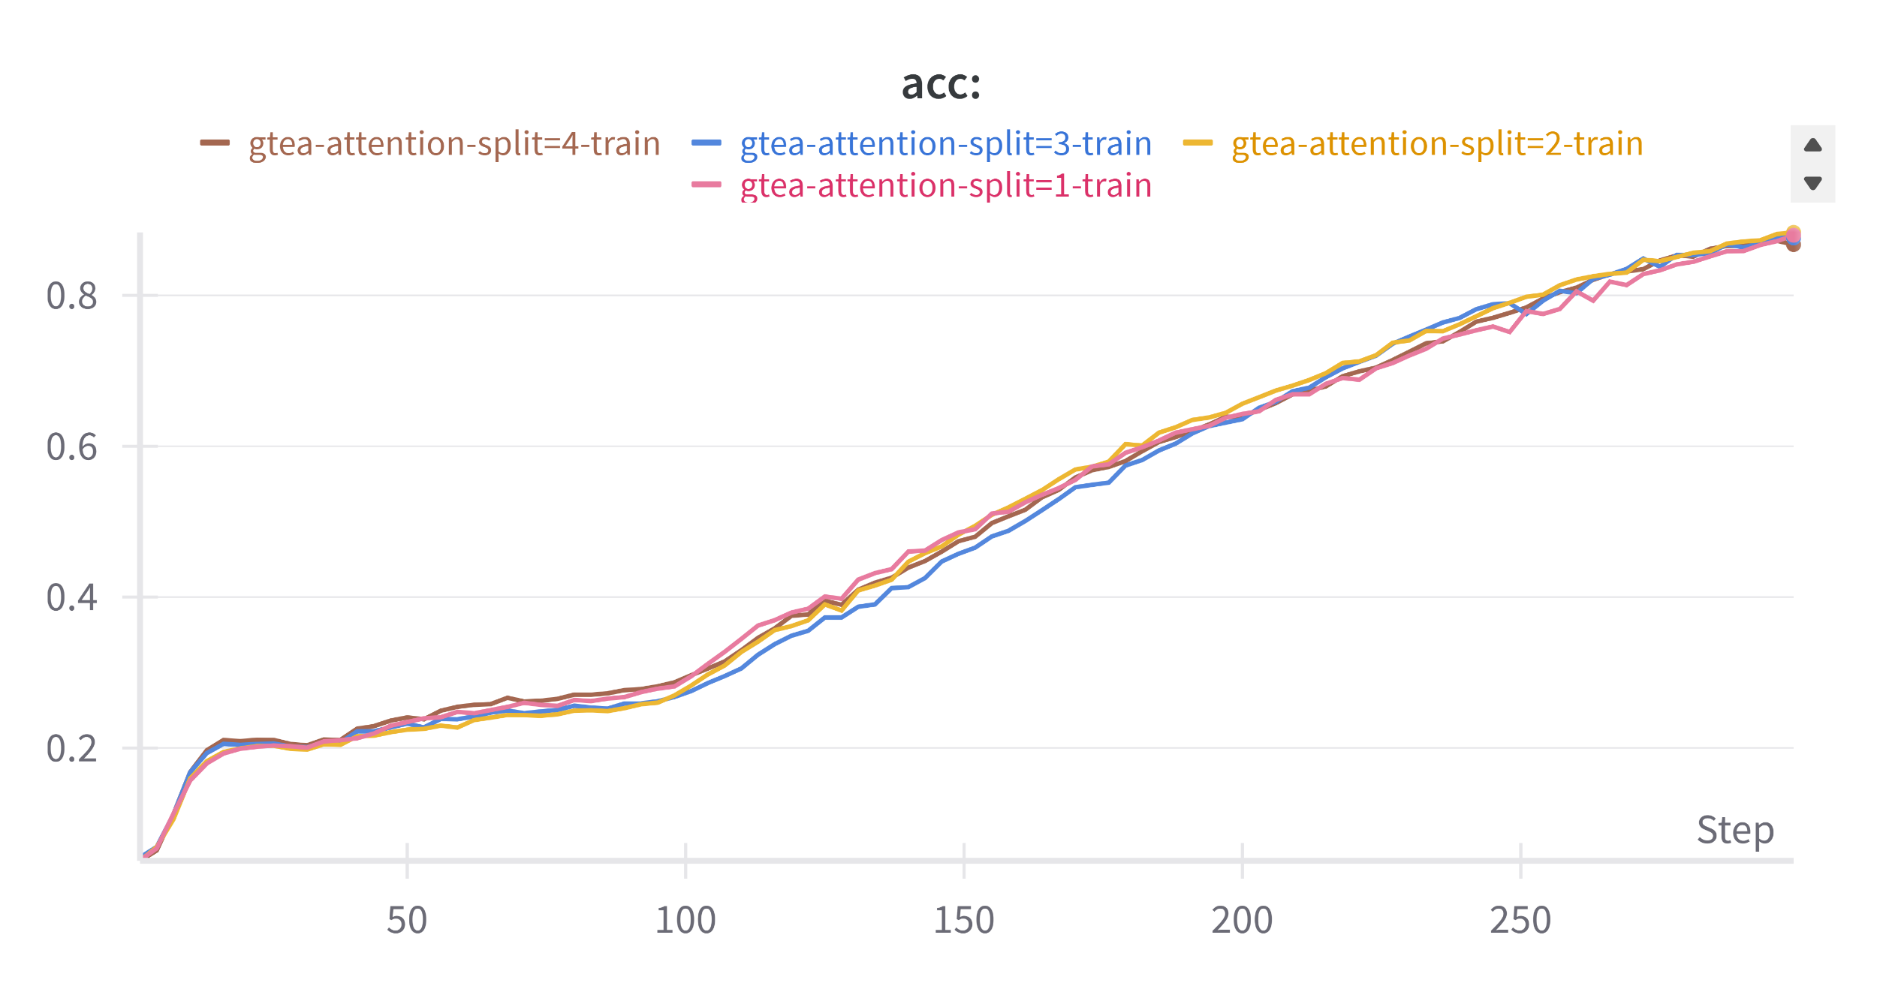
改进结果-Attention
BEIHANG UNIVERSITY
Notes:
在每一层膨胀卷积后增加Attention层改进的结果如图

Slide 20
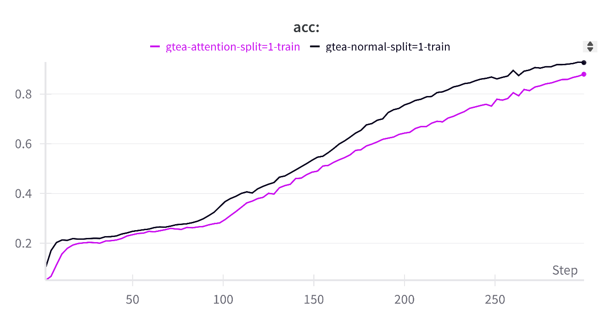
改进方向-LocalAttention
BEIHANG UNIVERSITY
Model | F1@10 | F1@25 | F1@50 | Edit | Acc
GTEA-Attention | 67.2325 | 61.365 | 44.0225 | 60.51 | 61.01
GTEA-normal | 80.2975 | 77.72 | 62.09 | 73.44 | 72.505
由于视频特征序列的Tokens长度为2k~8k，因此全局注意力的捕捉能力会受到限制。训练集的拟合能力和测试机的表现能力都有所下降
Notes:
Transformer架构近年来在时间序列和视频建模中表现出了卓越的能力，其关键特性在于多头自注意力机制能够灵活捕捉时间步之间的长短期依赖。将Transformer与MS-TCN++结合，可以显著增强模型处理非线性时间依赖的能力。

Slide 21
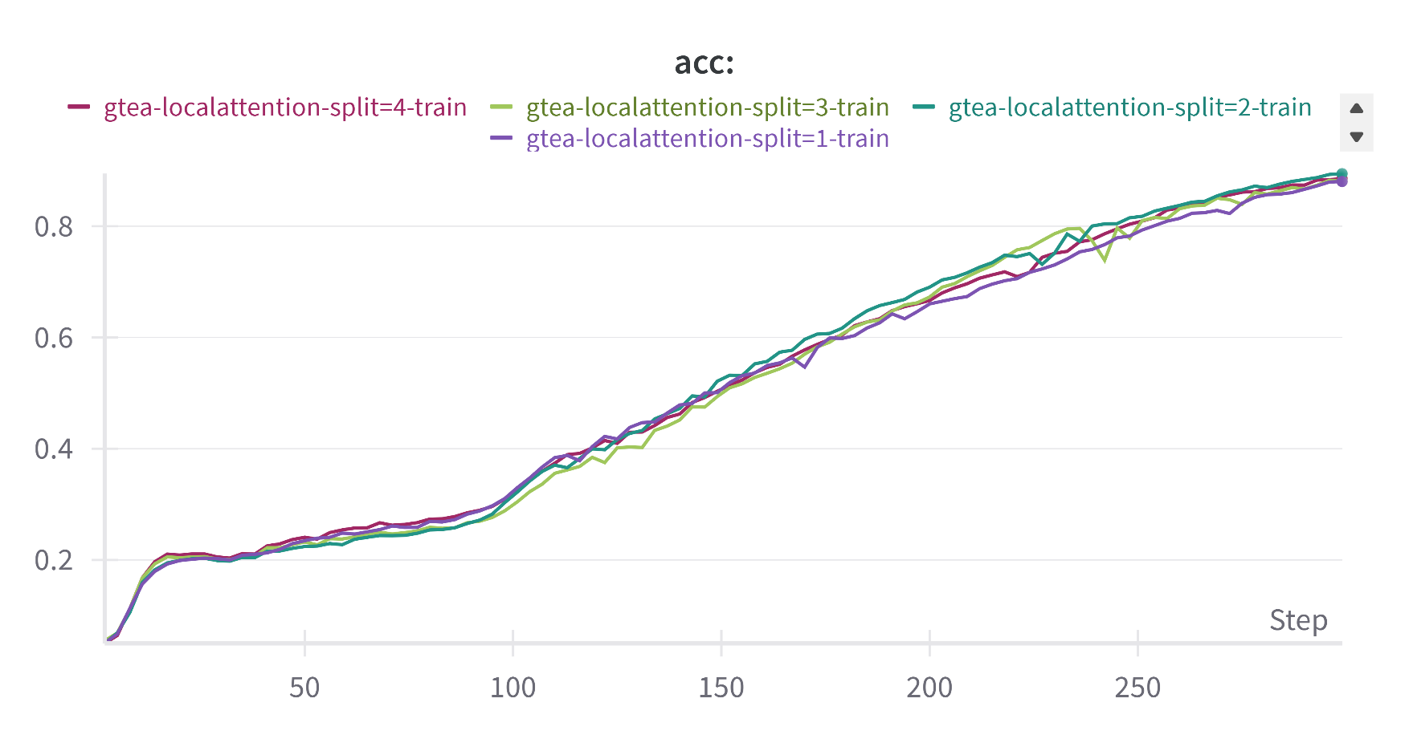
改进结果-LocalAttention
BEIHANG UNIVERSITY
Model | F1@10 | F1@25 | F1@50 | Edit | Acc
GTEA-Attention | 67.2325 | 61.365 | 44.0225 | 60.51 | 61.01
GTEA-LocalAttention | 78.961 | 75.221 | 59.4356 | 74.57545 | 69.129975
Notes:
Local Attention的结果如图

Slide 22
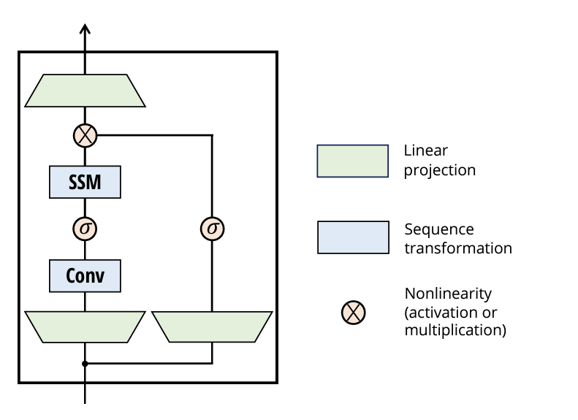
改进方向-Mamba
BEIHANG UNIVERSITY
Mamba-1 基于结构化状态空间模型引入了三大创新技术，即基于高阶多项式投影算子（HiPPO）的内存初始化、选择机制和硬件感知型计算。如图 3 所示。这些技术的目标是提升 SSM 的长程线性时间序列建模能力。
Mamba单元模型
Notes:
我们将Prediction_Generation的膨胀卷积改为了Vision Mamba

Slide 23
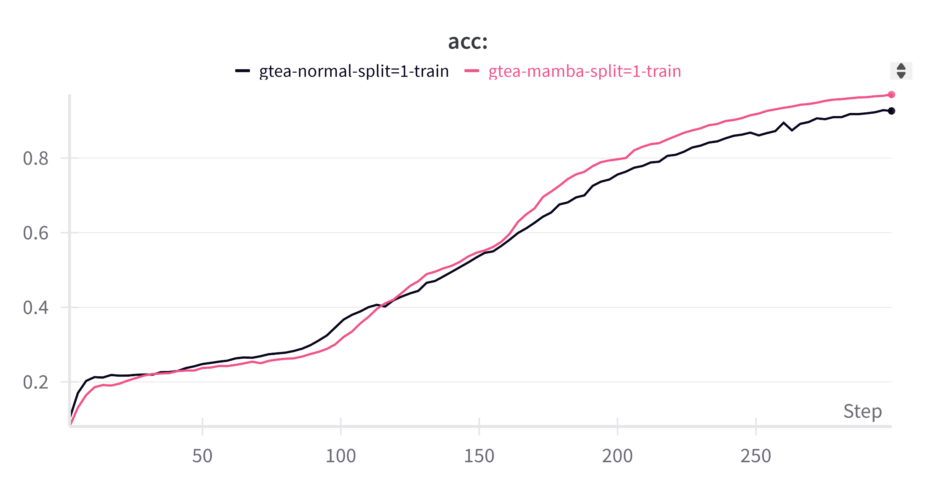
改进结果-Mamba
BEIHANG UNIVERSITY
Notes:
改用Vision Mamba架构，训练的拟合能力明显提升

Slide 24
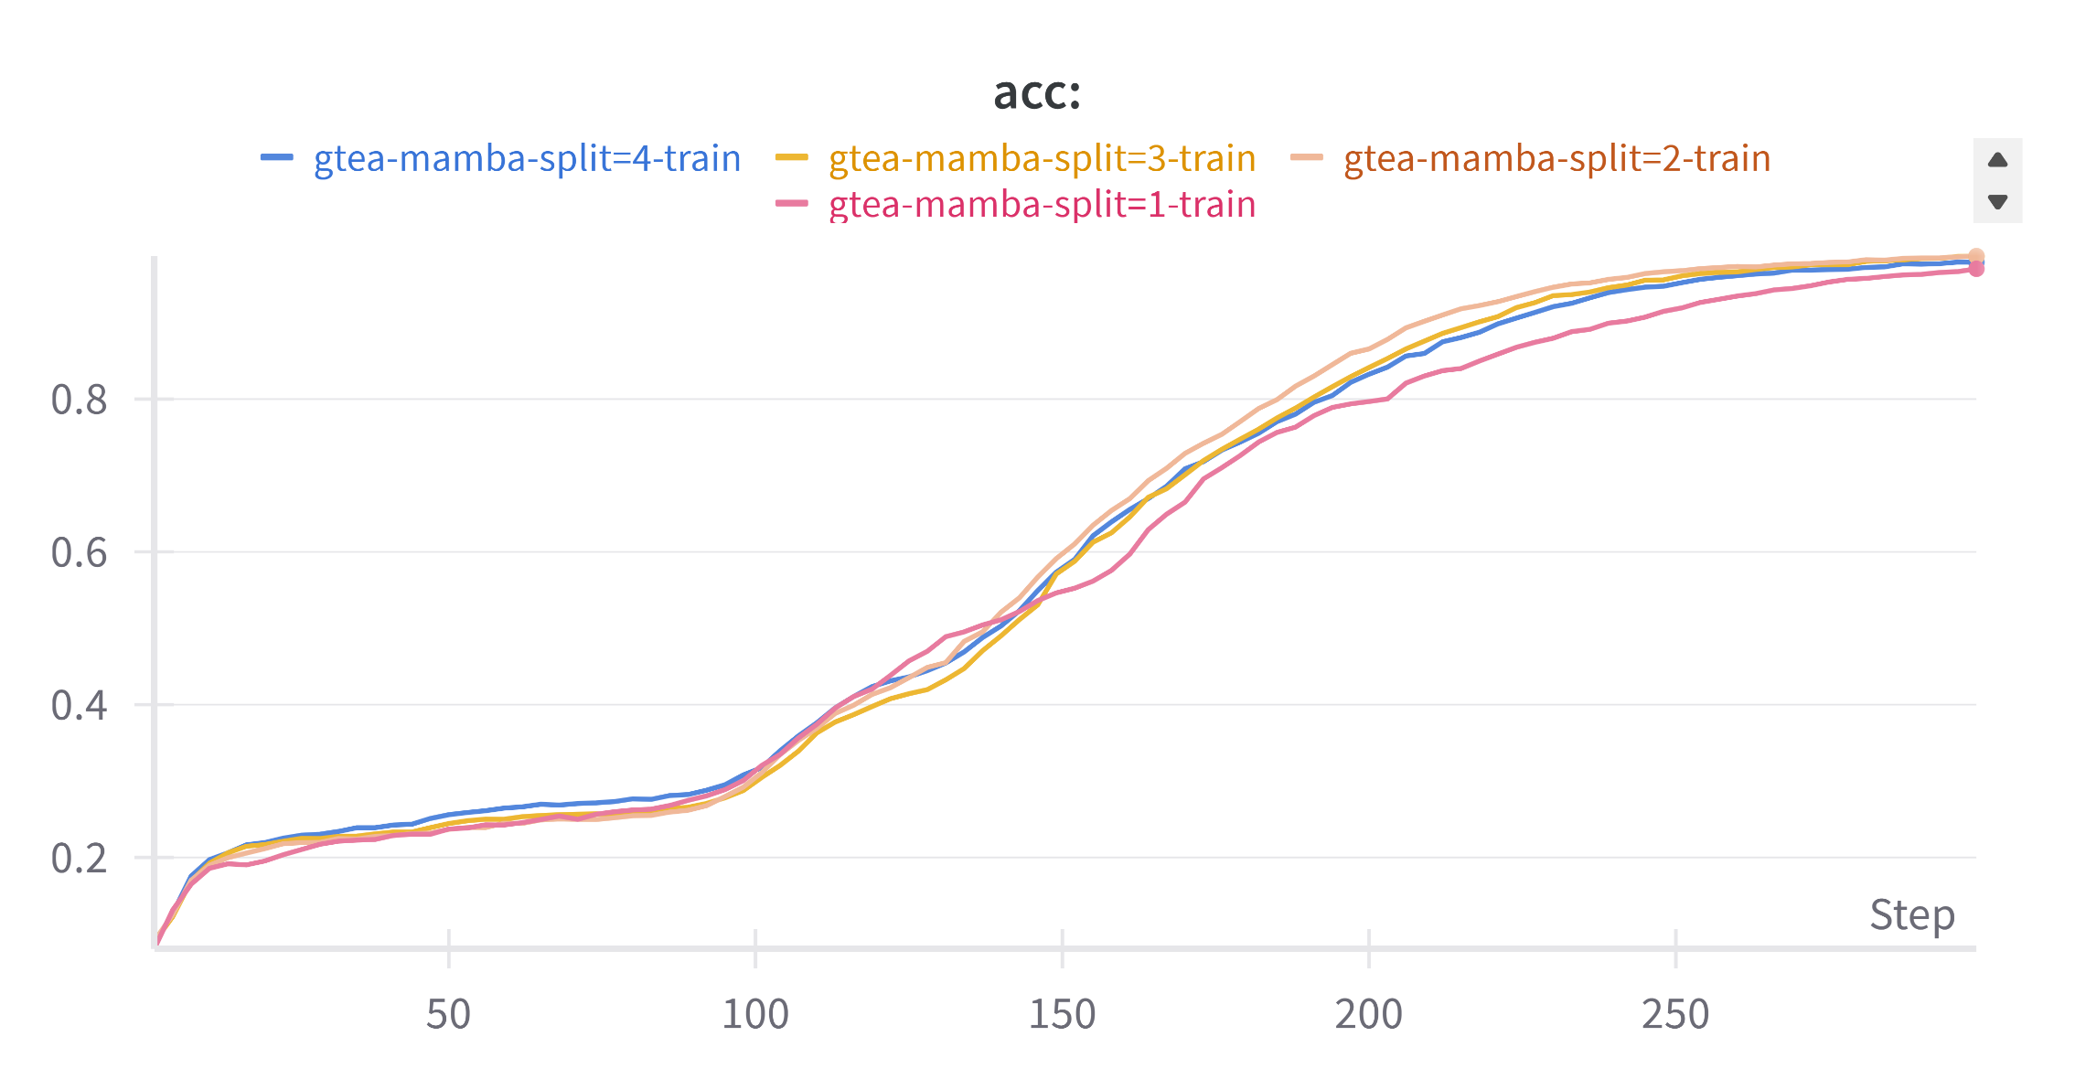
改进结果-Mamba
BEIHANG UNIVERSITY
Notes:
Mamba改进结果如图

Slide 25
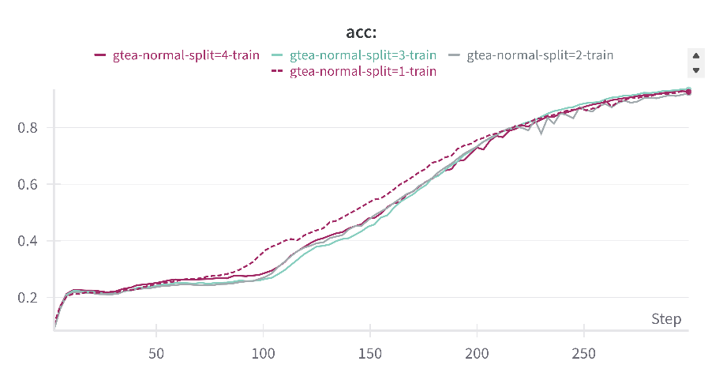
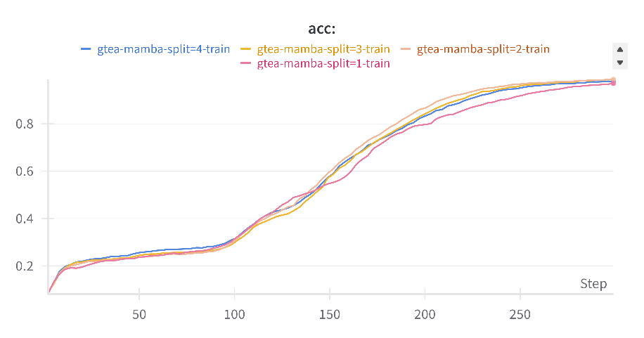
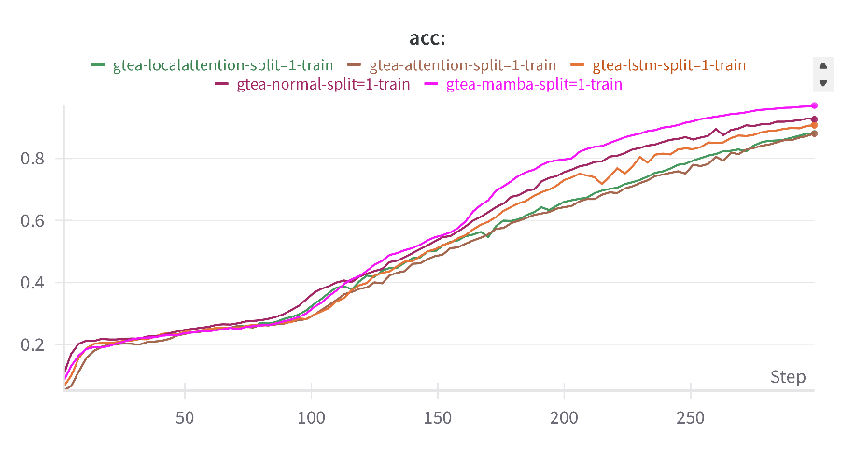

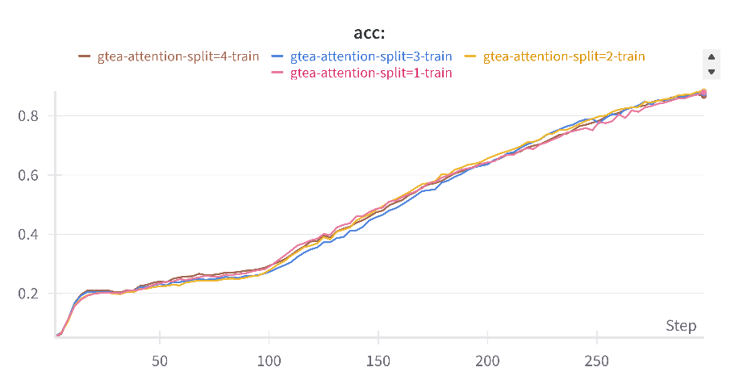
训练集结果-Result
BEIHANG UNIVERSITY
除了Global-Attention外所有训练集准确率增加，模型拟合能力增强
Notes:
这个是总的改进后的训练结果，除了Global-Attention外所有训练集准确率增加，模型拟合能力增强

Slide 26
测试集结果-Result
BEIHANG UNIVERSITY
Model | F1@10 | F1@25 | F1@50 | Edit | Acc
GTEA-Attention | 67.2325 | 61.365 | 44.0225 | 60.51 | 61.01
GTEA-LSTM | 79.9975 | 75.885 | 62.6275 | 74.6075 | 70.3525
GTEA-LocalAttention | 78.961 | 75.221 | 59.4356 | 74.57545 | 69.129975
GTEA-Mamba | 74.2225 | 70.24 | 59.5675 | 67.3525 | 72.8175
GTEA-normal | 80.2975 | 77.72 | 62.09 | 73.44 | 72.505
Notes:
我们在测试集上测试了改进架构的泛化能力，虽然一些改进的指标不如原来的模型，主要原因是由于算力有限的原因，我们没有改动MSTCN2的架构层数，原来的架构层数不适合我们的模型。

Slide 27
Part 04
总结与致谢
Summary and Acknowledgements

Slide 28
总结-Summary
BEIHANG UNIVERSITY
在我们的尝试过程中，训练集结果均增强，但最终在测试集上的效果不尽如人意，其原因可能是我们所拥有的算力不够，无法对于模型架构进行更合适的调整，未来可以改进的方向如下：
在拥有更多算力的情况下，对模型架构进行进一步的调整，得到最优结果
采用Transformer架构与MS-TCN++架构结合，增强模型处理非线性时间依赖的能力

Slide 29
致谢-Acknowledgements
BEIHANG UNIVERSITY
请批评指正！
冯沛林 30% 魏千然 20% 赵泽北 20% 谢晓睿 15% 湛梓昊 15%

